Slide 1
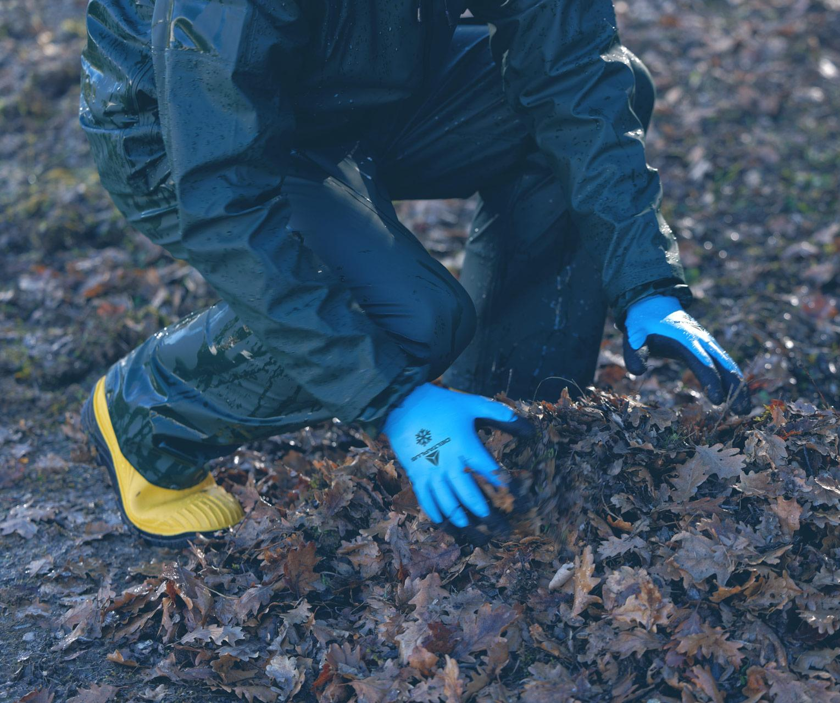
Delta Clean-Up Week 2023

Slide 2
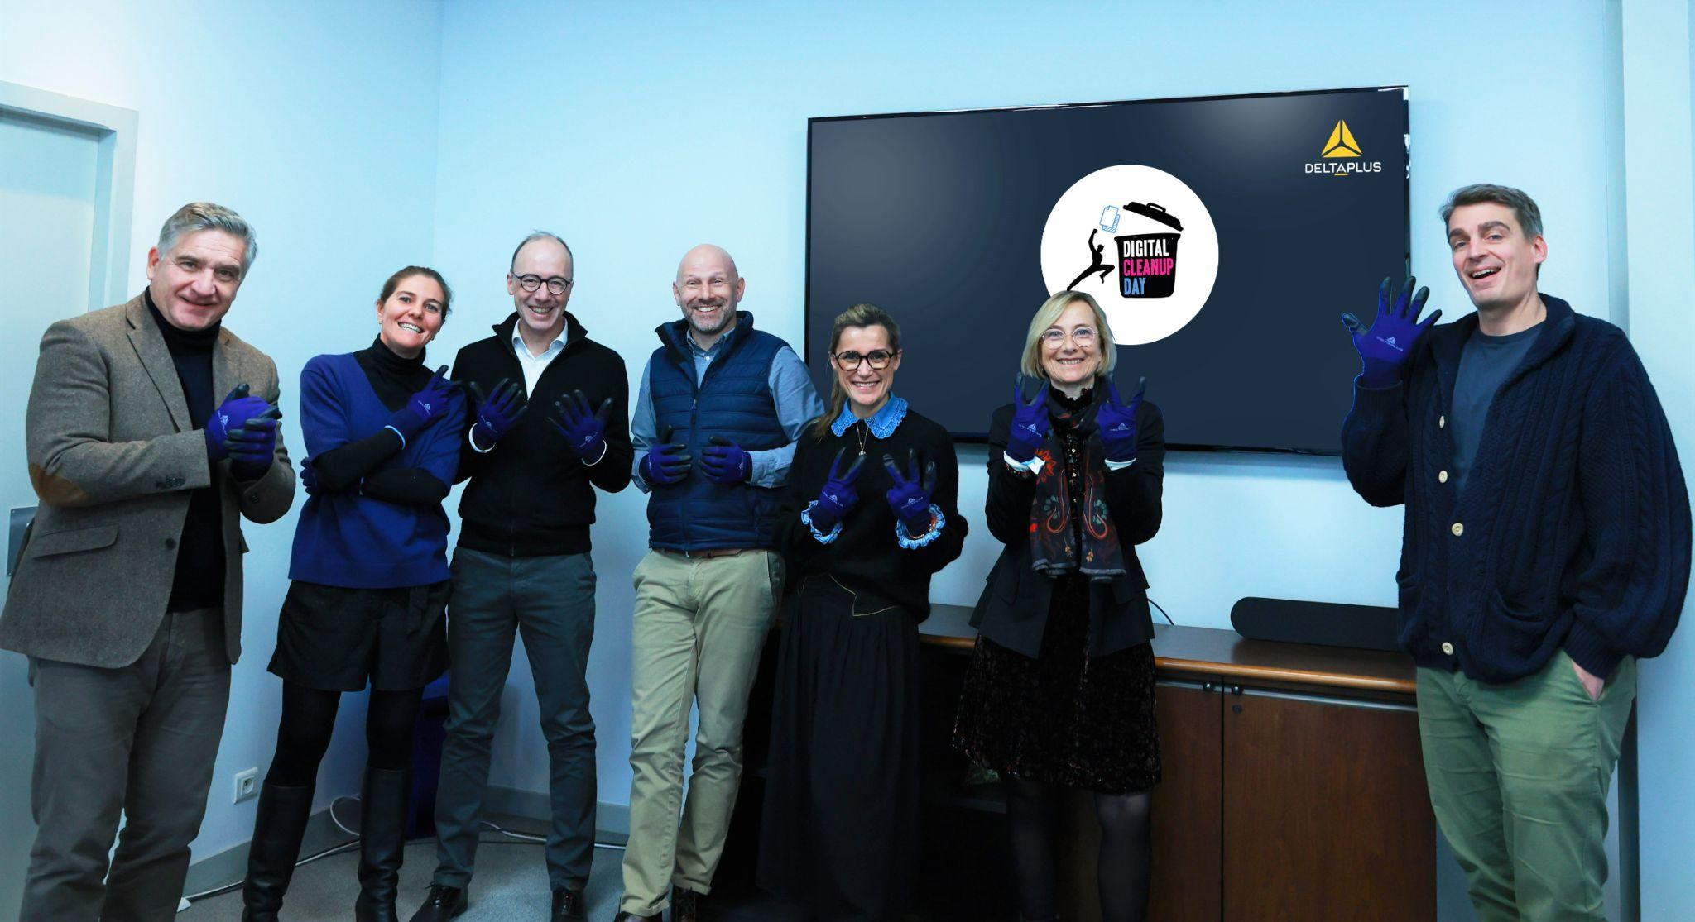

Slide 3
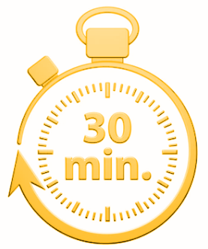
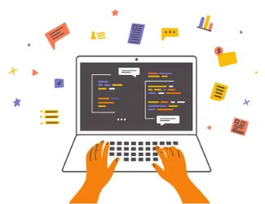
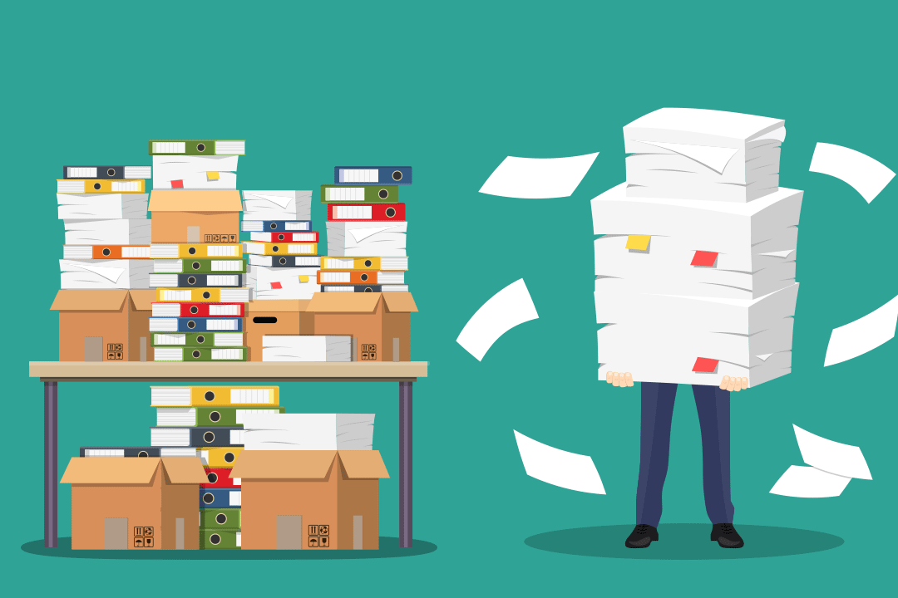
Delta Clean-Up Week
Planning
5 MISSIONS
Lundi : Serveur de fichier
Mardi : Boîte email
Mercredi : Tri des bureaux
Jeudi : Drive
Vendredi : Drive du service
Bonjour à tous !
La Delta Clean-Up Week démarre aujourd'hui !
Vous trouverez ici les points à garder en tête tout au long de cette semaine, quelques astuces pour vous aider à réaliser ce nettoyage de données... et un petit planning !
Chaque jour, nous vous proposons de vous concentrer sur un nettoyage différent (Email, Drive, Serveur...), ceci à titre indicatif, nous vous laissons bien entendu évaluer votre besoin et vous concentrer sur le nettoyage qui vous semble le plus approprié.

Slide 4
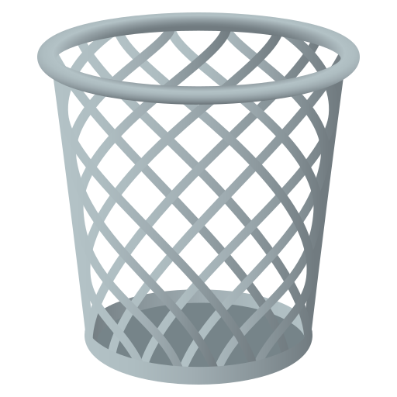
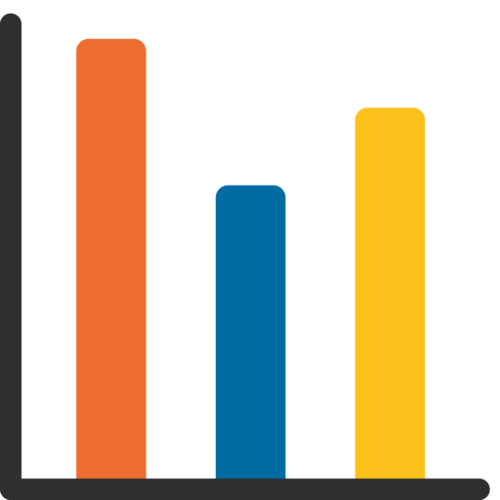
Delta Clean-Up Week
A garder en tête toute la semaine…
Directement dans la corbeille !
Ne créez pas de dossier spécifique à la Delta Clean-Up Week, mettez directement vos fichiers dans la corbeille, et n’oubliez pas de la vider au plus tard le 17/03 à 17h03 !
Ne supprimez pas n’importe quoi !
N'oubliez pas de respecter les règles de conservation de documents en vigueur, d’évaluer la notion d’intérêt administratif ou historique du document. Avant d’envisager sa suppression : Ouvrez chaque fichier et demandez vous s’il est utile. Si ce n’est pas le cas, direction la corbeille !
Et les indicateurs… On doit les relever nous-même ?
Non, nous nous occupons de tout ! Avec l’IT, nous allons récupérer l’état de vos espaces de stockage avant, puis après le Delta Clean-Up Week, ainsi nous n’aurons plus qu’à faire une comparaison avant/après.
Priorité au business !
Ce nettoyage ne doit pas porter atteinte à l’activité.

Slide 5
Delta Clean-Up Week
Pourquoi nettoyer nos serveurs et nos Drives ?
▶ Tout ce qui est enregistré sur le serveur consomme de la mémoire et de la puissance et peut donc le ralentir. Trier, ranger et supprimer permet à notre serveur de libérer de l’espace et donc aussi de gagner en performances.
▶ Alors que l’empreinte de la fabrication du matériel compte pour 78% de l’empreinte carbone, il est fondamental de trouver des mécanismes pour prendre soin de ses équipements pour en allonger la durée de vie.
▶ Ce qui est enregistré sur le Cloud n’est pas immatériel : les données sont stockées dans des data centers, qui sont énergivores. Nettoyer, c’est réduire la consommation d’énergie.

Slide 6
Delta Clean-Up Week
Quelques astuces pour le clean-up de nos serveurs et de nos Drives…
Chassez les doublons !
Trier les photos, les vidéos et les fichiers audios. Les fichiers multimédia (photos, vidéos, audios) peuvent être plus lourds, mais bien souvent ce qui prend de la place ce sont les doublons.
Chassez les documents obsolètes !
Regardez la date de dernière modification… Si c'était il y a 15 ans, il est fort probable que ce document ne soit plus utile… Vérifiez, et supprimez si ce n’est plus utile !
Réorganisez vos fichiers !
Cela vous aidera à identifier les fichiers qui vous sont réellement utiles et facilitera donc le tri. Vous pouvez trier par période, projet, type de fichier ou tout autre critère qui vous semble pertinent.

Slide 7
Delta Clean-Up Week
Pourquoi nettoyer nos boîtes mail ?
▶ En 2021, ce sont 319,6 milliard d’e-mails qui ont été envoyés… par jour ! 60% des emails ne sont jamais ouverts…
▶ Le bilan carbone d’un e-mail sur l’ensemble de son cycle de vie (de la rédaction au stockage, en passant par l’envoi et la lecture) est le suivant, selon l’ADEME :
○ 1 e-mail avec pièce jointe : 35g CO2eq /unité
○ 1 e-mail sans pièce jointe : 4g CO2eq / unité
▶ Si vous envoyez un mail avec une pièce jointe de 10 MO à une liste de 20 personnes, elle sera dupliquée pour chaque destinataire, ce qui aboutit à 200 Mo de stockage cumulé pour un seul e-mail !

Slide 8
Delta Clean-Up Week
Quelques astuces pour le clean-up de nos e-mails…
Utilisez des filtres
Triez par taille, date, nom d’expéditeur, ou objet pour identifier des e-mails similaires, les “FYI”, les “noreply”, “newsletter”, “notification” etc.
Une fois filtrés, sélectionnez les e-mails que vous souhaitez supprimer, et cliquez sur “Supprimer”, tout simplement.
Réduisez les longues conversations
Dans le cas de longues conversations, pour limiter le stockage de messages redondants, pensez à sélectionner le message le plus récent, et à supprimer les anciens.
Limitez la réception d’e-mails indésirables
Vous êtes inscrit à des newsletters mais vous ne les lisez pas ? Désinscrivez-vous ! En bas de chaque newsletter, vous trouverez un lien "Unsubscribe" ou “Désabonnez-vous”.
Si vous identifiez des expéditeurs indésirables inconnus, vous pouvez les bloquer en cliquant sur le bouton “Signaler en SPAM”. De la même manière, si vous n’avez pas explicitement consenti à reçevoir des e-mails marketing de la part de destinataires connus, signalez-les en SPAM.
Videz la corbeille
Vous venez de supprimer de nombreux e-mails ; ils ont alors été placés dans la corbeille. Pensez à la vider manuellement, sinon vos efforts ne seront pas pris en compte dans le résultat final…

Slide 9
Delta Clean-Up Week
Pour aller plus loin…
Le Digital Clean-Up Day peut tout à fait être une démarche personnelle: un particulier peut réaliser son propre Clean-Up Day en nettoyant ses fichiers, photos, vidéos sur smartphone, ordi perso, boîte mail perso, etc.
A vous de jouer le 18 mars !
https://digital-cleanup-day.fr/

Slide 10
Delta Clean-Up Week
A venir…
Nous vous communiquerons les résultats obtenus… ainsi que les bonnes pratiques à conserver

Slide 11
Merci à tous

